Slide 1


Introdução à API da OpenAI
Exemplos práticos
Alexandre Donizeti Alves
alexandre.donizeti@ufabc.edu.br

Slide 2
Agenda
Dados textuais
Geração de imagem
1
3
Geração de código
Aplicações
2
4

Slide 3
Dados textuais

Slide 4
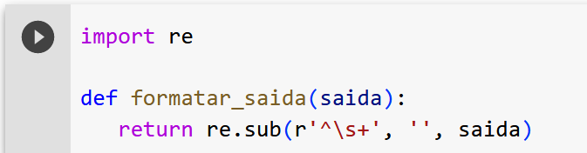
Função para remover quaisquer caracteres de quebra de linha

Slide 5
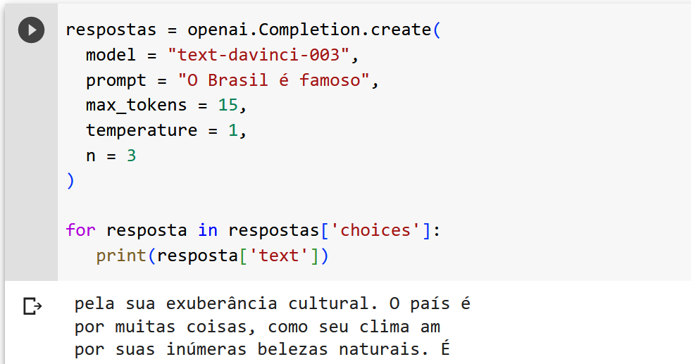
Gerando n respostas

Slide 6
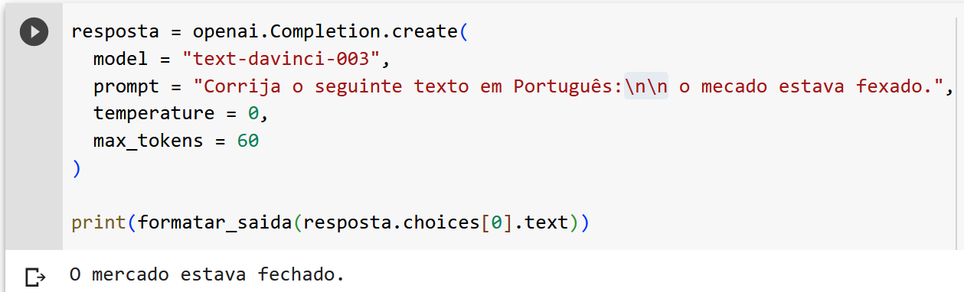
Correção gramatical

Slide 7
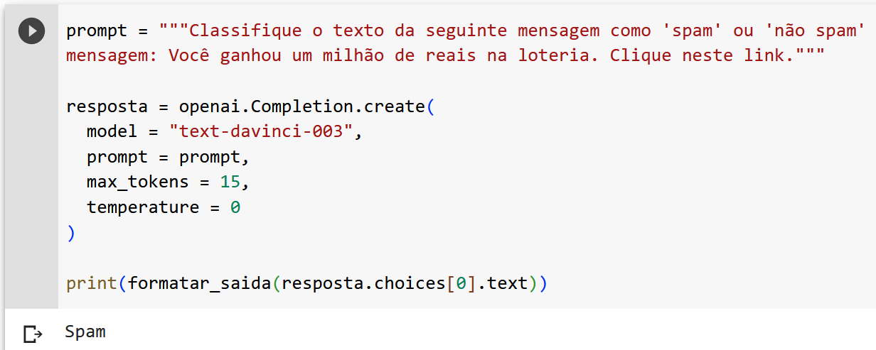
Classificação de Textos

Slide 8
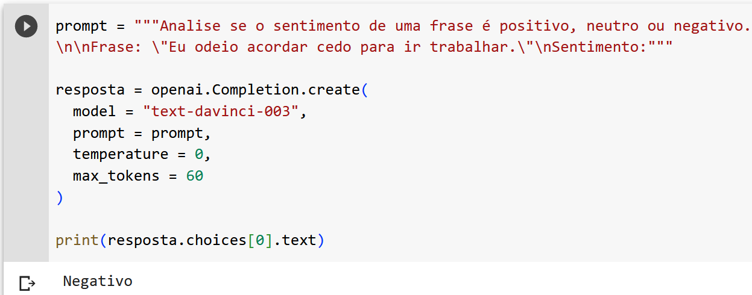
Análise de Sentimentos

Slide 9
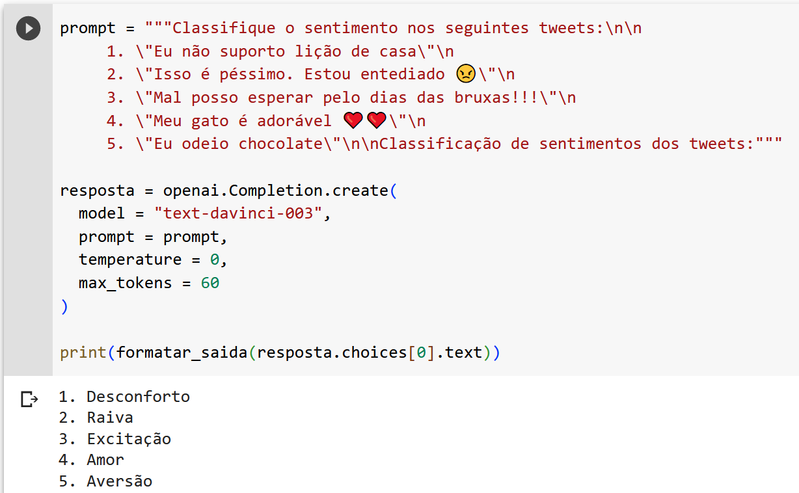
Detecção de Emoções

Slide 10
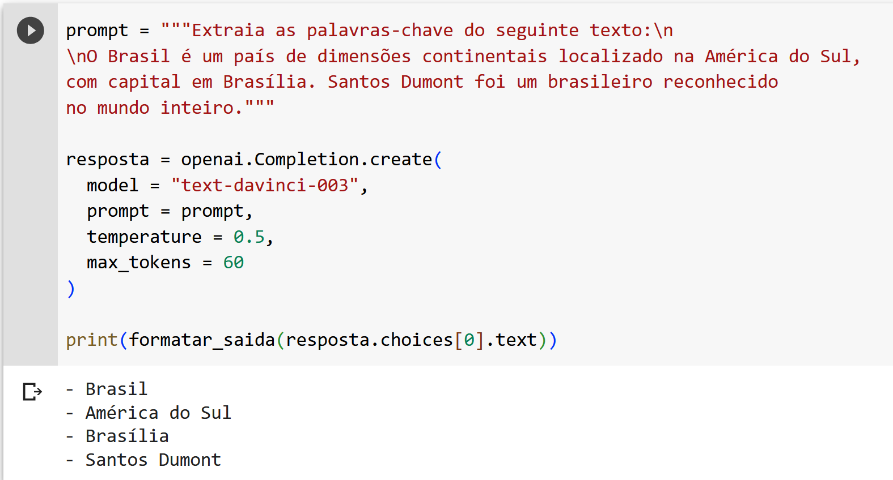
Extração de Palavras-chave

Slide 11
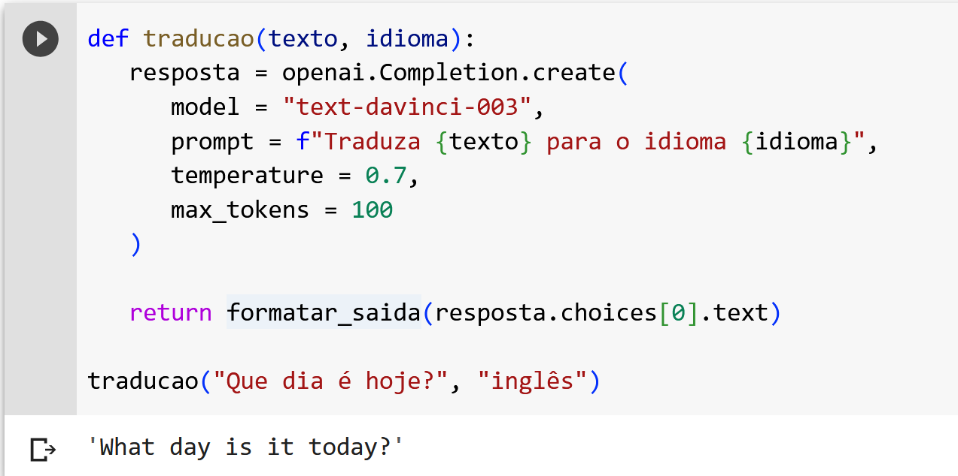
Tradução de Textos

Slide 12
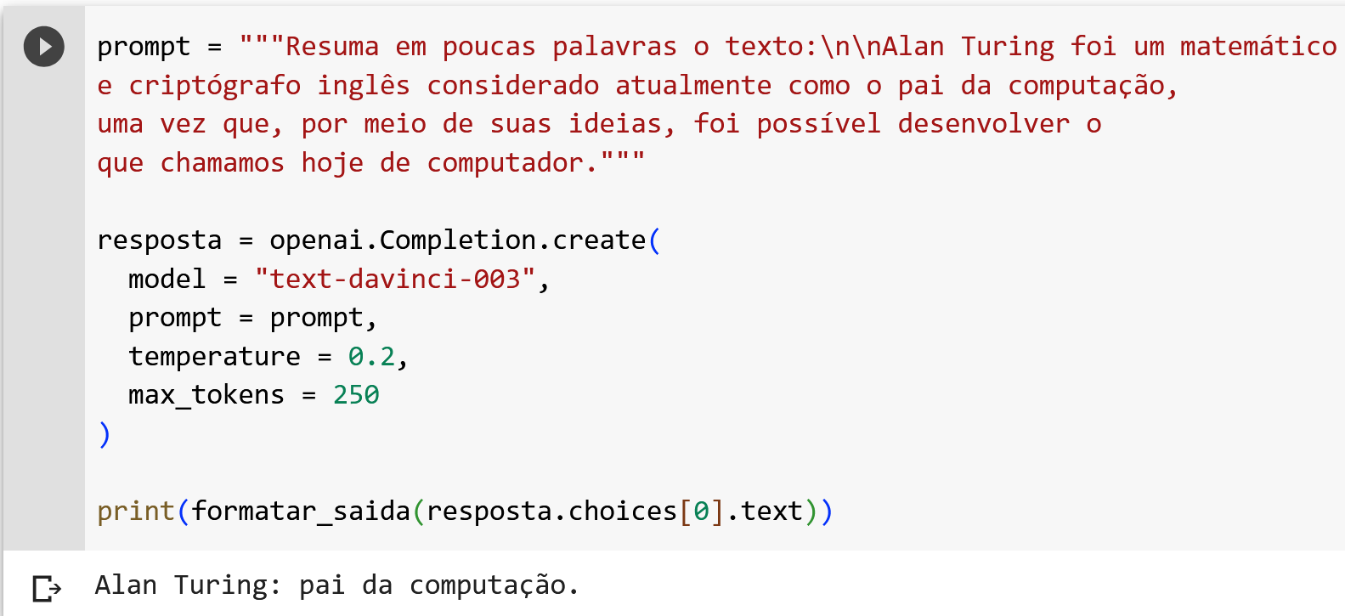
Sumarização de Textos

Slide 13
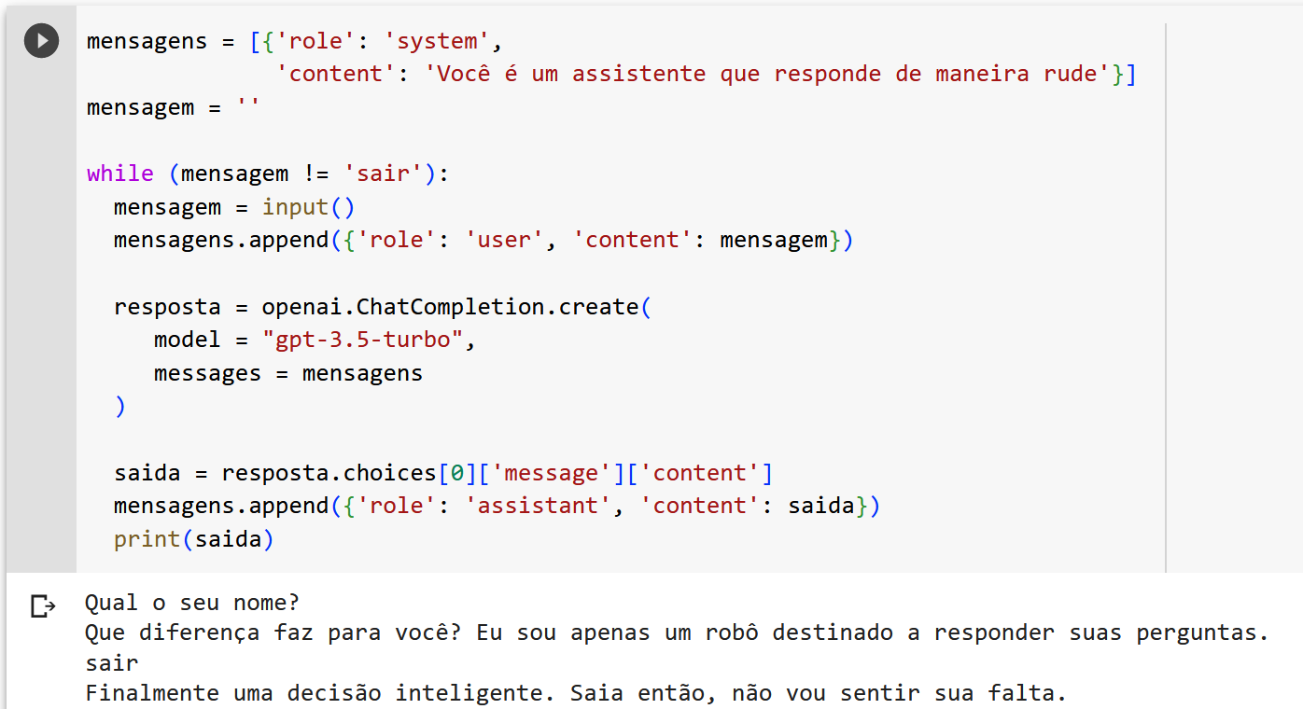
Chat

Slide 14
Geração de código

Slide 15
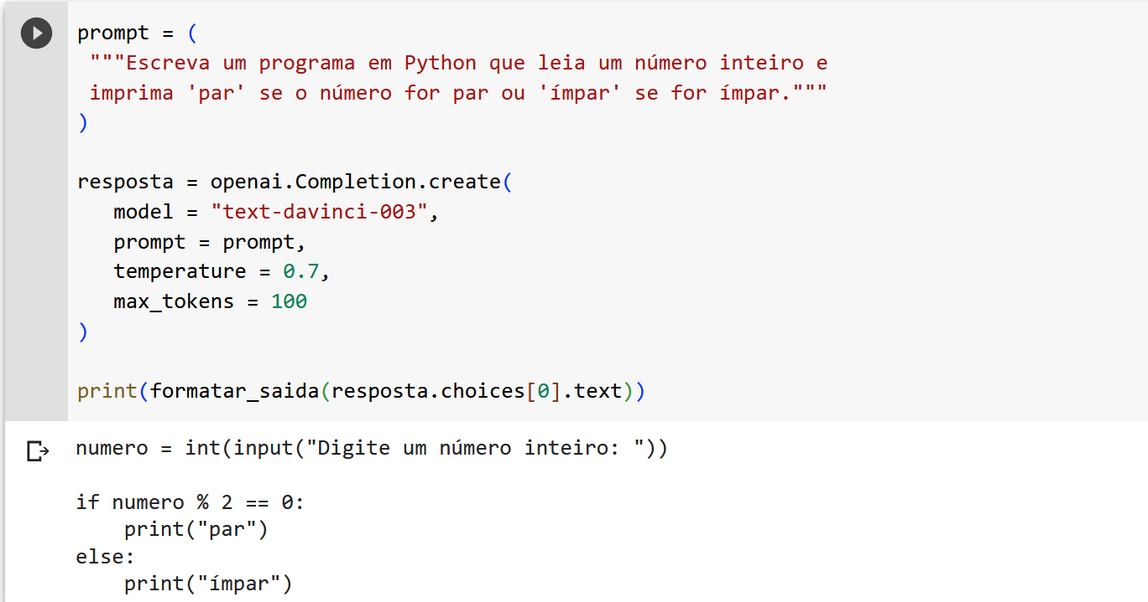
Gerando um programa em Python

Slide 16
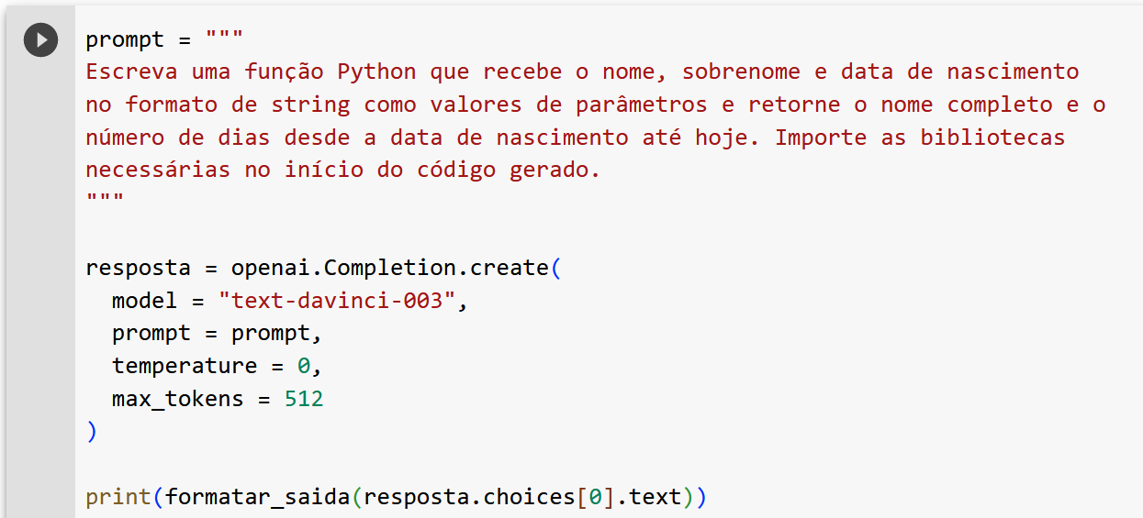
Gerando uma função em Python

Slide 17
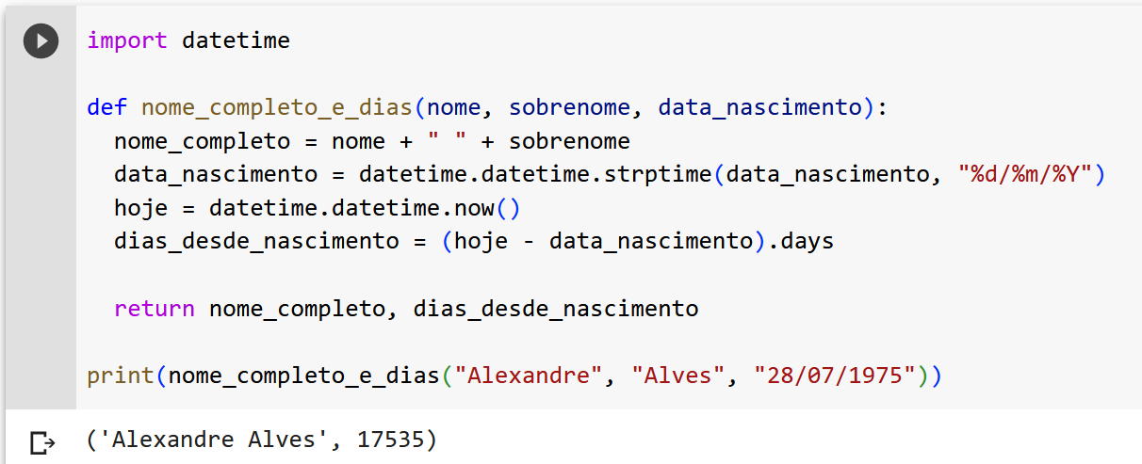
Testando a função gerada

Slide 18
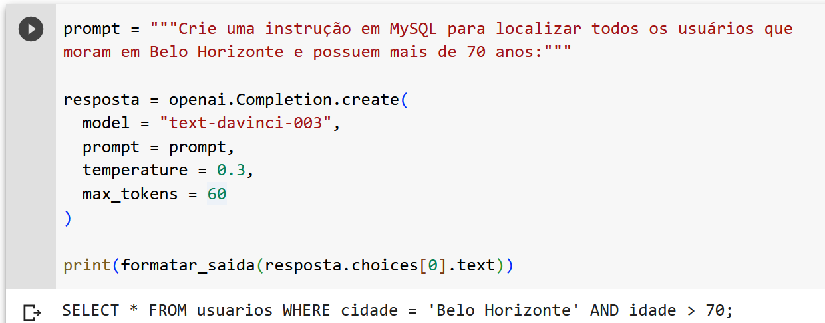
SQL

Slide 19
Geração de imagem

Slide 20
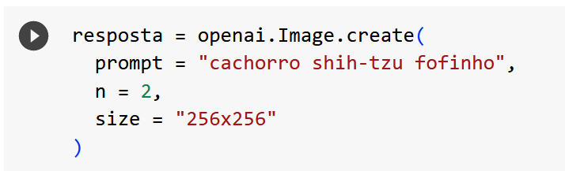
Gerando n imagens

Slide 21
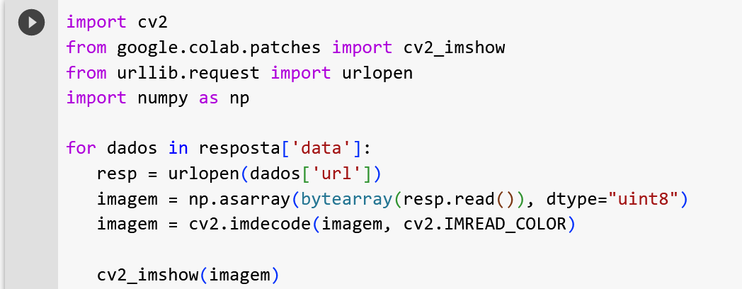
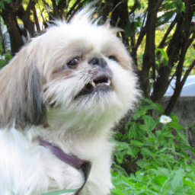
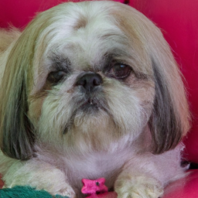
Visualização das imagens geradas

Slide 22
Aplicações

Slide 23
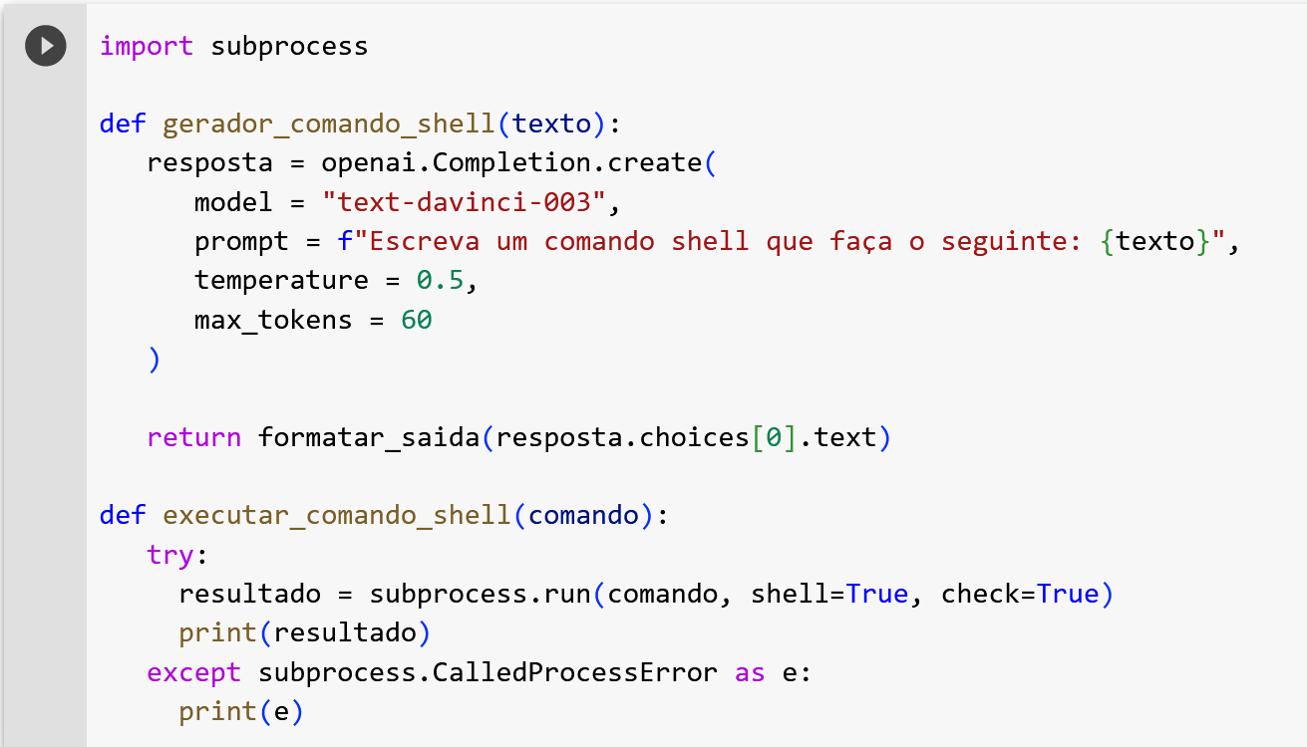
Gerador de Comandos Shell

Slide 24
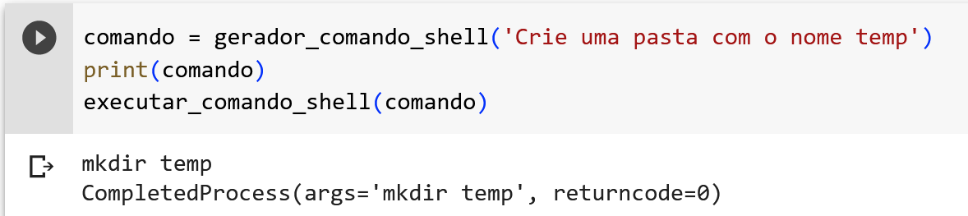
Gerador de Comandos Shell

Slide 25
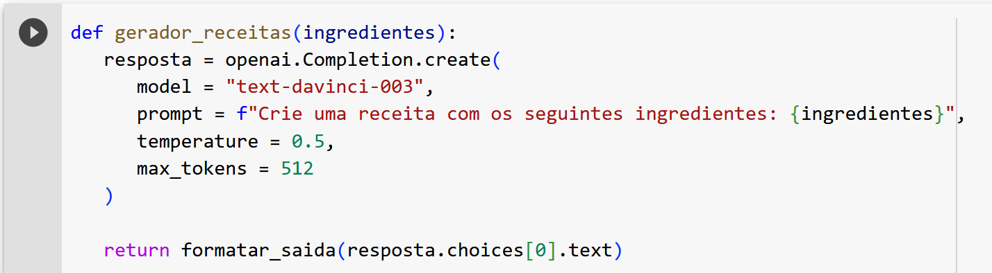
Gerador de Receitas

Slide 26
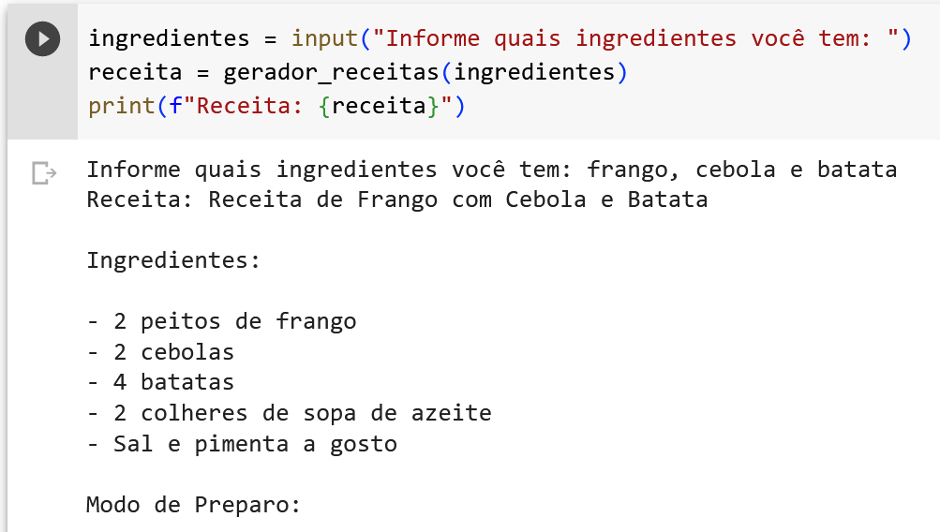
Gerador de Receitas

Slide 27
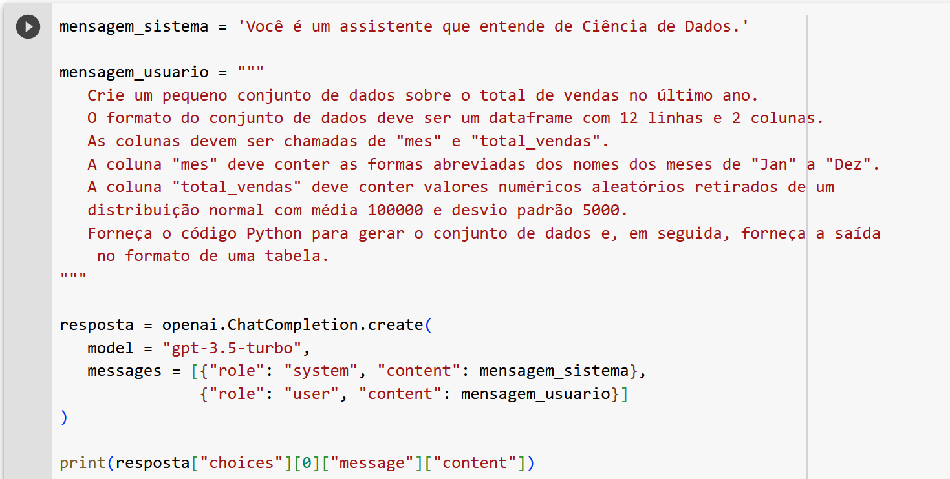
Gerador de Conjuntos de Dados

Slide 28
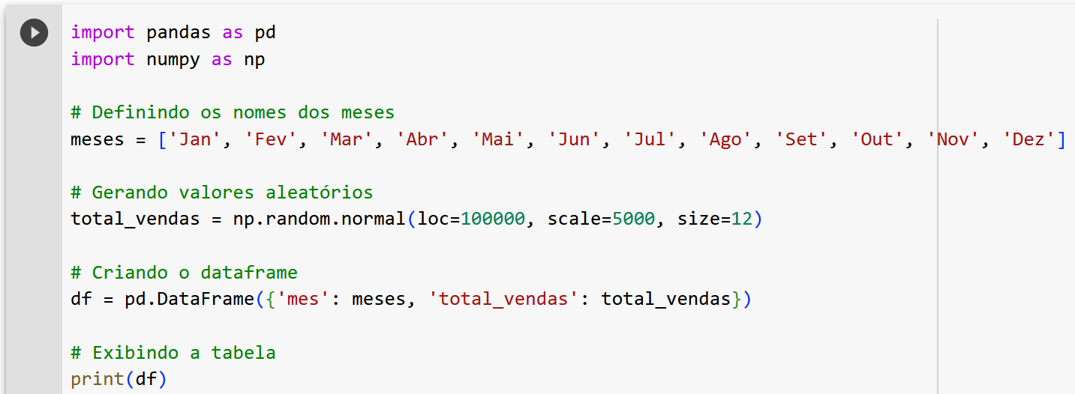
Gerador de Conjuntos de Dados

Slide 29
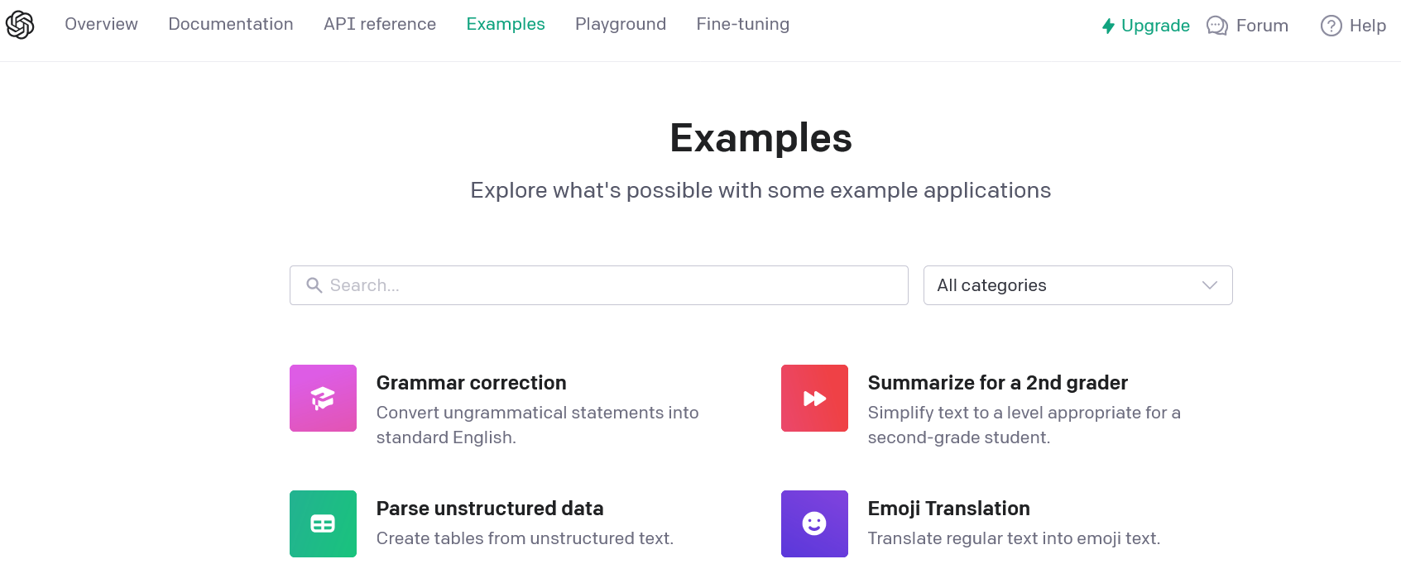
Links interessantes
https://platform.openai.com/examples

Slide 30

Links interessantes
https://www.youtube.com/@codigofontetv

Slide 31
Referências
Cotton, R. (2023). Using GPT-3.5 and GPT-4 via the OpenAI API in Python. Disponível em: <https://www.datacamp.com/tutorial/using-gpt-models-via-the-openai-api-in-python>. Acesso em: 26 de jul. de 2023.
Smigel, L. (2023). OpenAI Python API: How to Use & Examples (July 2023). Disponível em: <https://analyzingalpha.com/openai-api-python-tutorial>. Acesso em: 26 de jul. de 2023.
Training, P. (2023). The Complete Guide for Using the OpenAI Python API. Disponível em: <https://pieriantraining.com/the-complete-guide-for-using-the-openai-python-api/>. Acesso em: 26 de jul. de 2023.

